Slide 1



Lawyering
Peter Konwitschka

Slide 2
Welcome
a holistic concept

Slide 3
Was ist „lawyering“?
Lawyering
a holistic concept

Slide 4
Genügt es, eine gute Juristin, ein guter Jurist zu sein?
Lawyering
a holistic concept

Slide 5
Eine spezielle Form, den Juristenberuf auszuüben….
Lawyering
a holistic concept

Slide 6
… und Fähigkeiten auszubilden, die umfassend eine individuelle Persönlichkeit formen.
Lawyering
a holistic concept

Slide 7
Was Sie in dieser
„Vorlesung“ erwartet…
Lawyering
a holistic concept

Slide 8
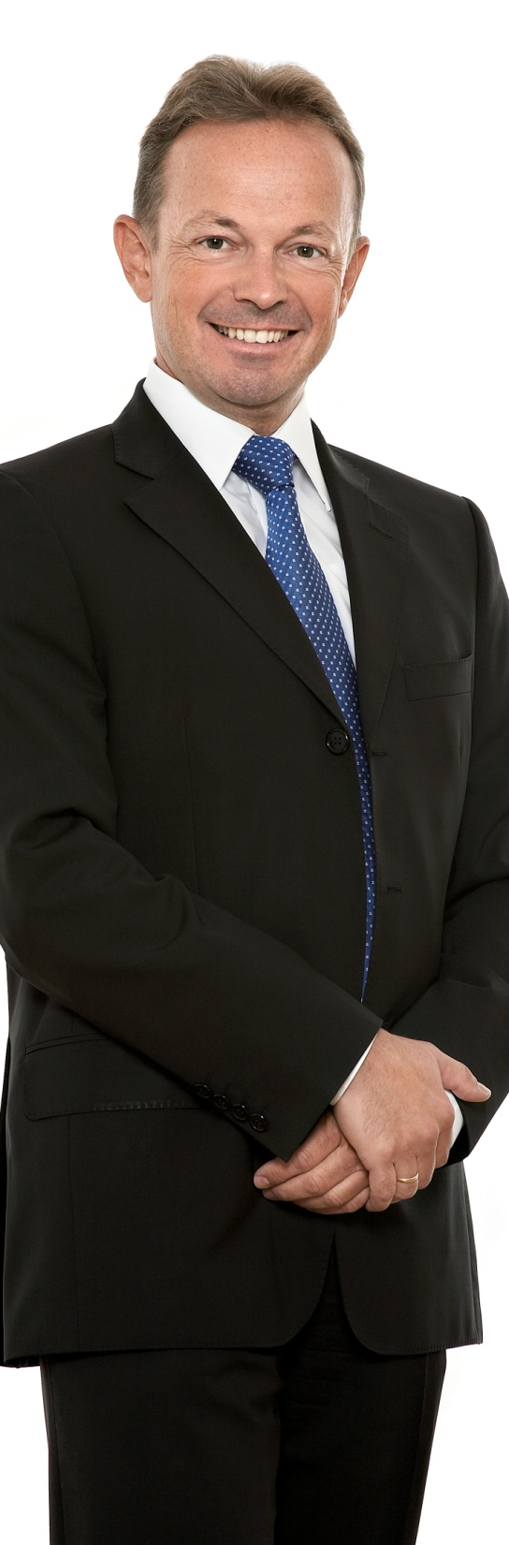
peter konwitschka
Lecturer
Position Partner, Schönherr Rechtsanwälte GmbH
Fachgebiete Insurance. Corporate/ Mergers & Acquisitions.
Ausbildung University of Vienna (Dr. iur. 1997)
Lehrtätigkeiten Anwaltsakademie. Lehrbeauftragter an der Universität Wien (bis 2007).
Forschungsassistent an der Universität Wien (1992).
Publications Veröffentlichungen zu Versicherungsrecht, Zivil- und Handelsrecht, Gesellschafts- und Kartellrecht, Monographie „Kapitalerhöhung durch Verrechnung von Gesellschafterforderungen“ (1998; Walther Kastner-Preis)
Languages German, English

Slide 9
Download http://www.schoenherr.eu/its-all-about-lawyering/
Lawyering
a holistic concept

Slide 10
Prüfungstermin:
20.01.2025
Lawyering
a holistic concept

Slide 11
HEUTE: die methode macht´s!
Lawyering
a holistic concept

Slide 12
Juristische
Methode in der Praxis
Siehe ausgeteilte Checklist:
Lösung einer Rechtsfrage
Lawyering
a holistic concept

Slide 13
Fallbeispiel:
Küchenhersteller verkauft Küche bei einer Messe um EUR 10.924,70.
Der Kunde, Verbraucher, tritt rechtswidrig zurück. Der Küchenhersteller hat einen entgangenen Gewinn von EUR 5,270.60.
Die AGB des Küchenherstellers enthalten folgende Klausel:
„Tritt der Kunde – ohne dazu berechtigt zu sein – vom Vertrag zurück oder begehrt er seine Aufhebung, so haben wir die Wahl, auf die Erfüllung des Vertrags zu bestehen oder der Aufhebung des Vertrags zuzustimmen; im letzteren Fall ist der Kunde verpflichtet, nach unserer Wahl einen pauschalierten Schadensersatz in Höhe von 20 % des Bruttorechnungsbetrages oder den tatsächlich entstandenen Schaden zu bezahlen.“
siehe https://curia.europa.eu/juris/showPdf.jsf?text=&docid=250161&pageIndex=0&doclang=DE&mode=req&dir=&occ=first&part=1&cid=1120131

Slide 14
lawyering
Peter Konwitschka
DANKE!
schoenherr is one of the top corporate law firms in central and eastern europe. With our wide-ranging network of offices throughout CEE/SEE, we offer our clients unique coverage in the region. The firm has a long tradition of advising clients in all fields of commercial law, providing seamless service that transcends national and company borders. Our teams are tailor-made, assembled from our various practice groups and across our network of offices. Such sharing of resources, local knowledge and international expertise allows us to offer the client the best possible service. www.schoenherr.eu

